Slide 1


Slide 2


VISUAL STUDIO CODE
Alessandro Del Sole
Microsoft MVP
@progalex

Slide 3

Visual Studio Code
E’ il primo strumento di sviluppo Microsoft cross-platform
Mac OSX, Linux e Windows
Gratuito e open source https://github.com/Microsoft/vscode
Focus su scrittura ed editing del codice
Ad oggi non ha finestre di progettazione ma:
Supporta editing evoluto per infiniti linguaggi (alcuni out-of-the-box, altri per estendibilità)
Consente l’esecuzione di programmi esterni, tra cui compilatori

Slide 4
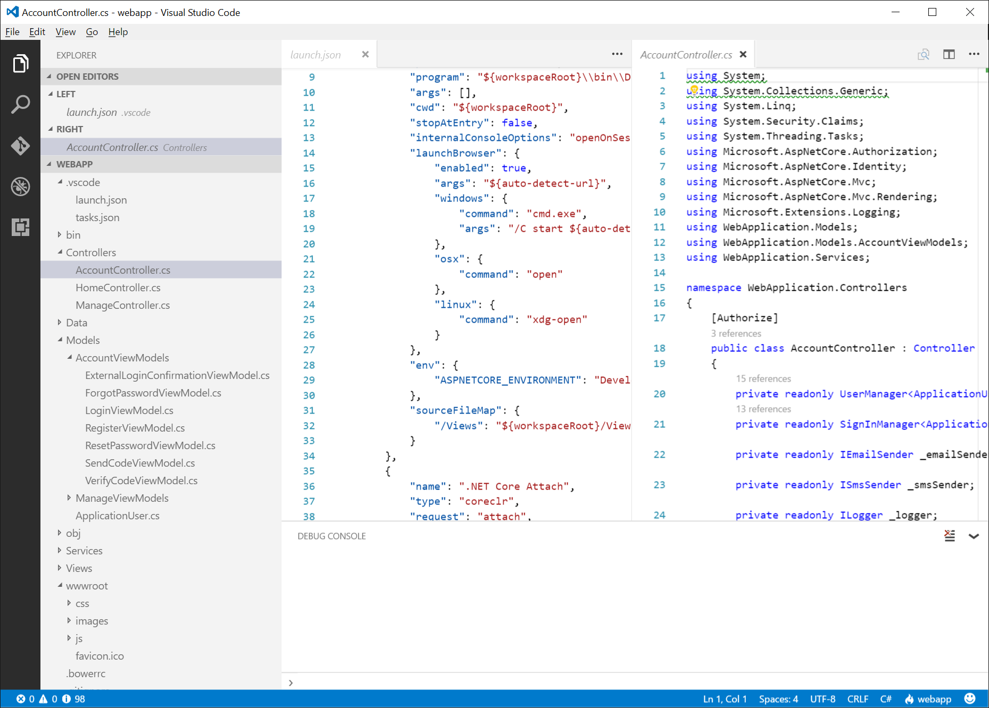
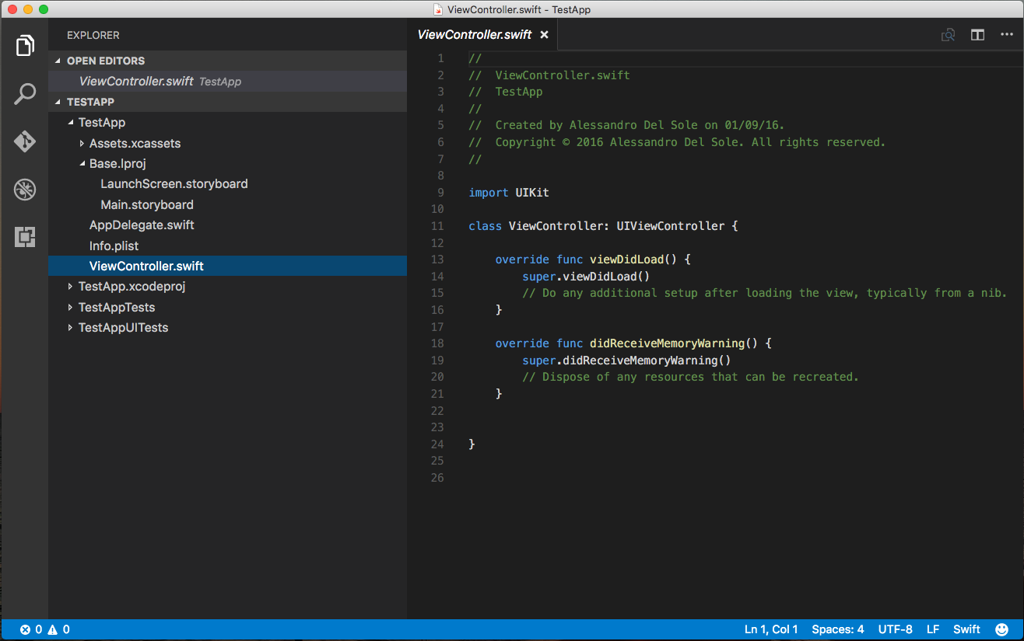
Visual Studio Code
Windows
Mac OSX

Slide 5
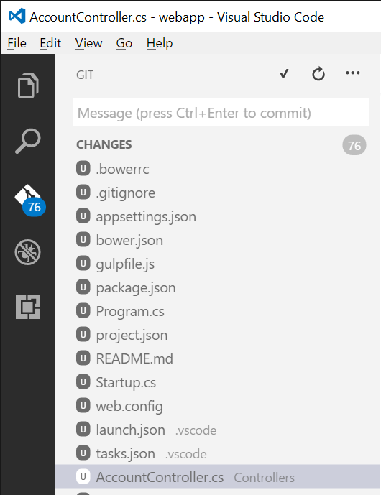
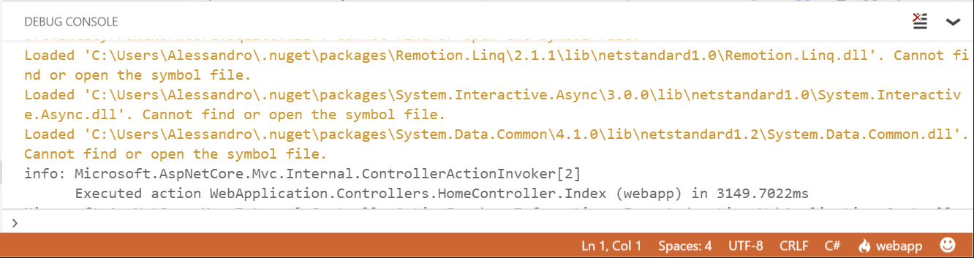
Perchè strumento di sviluppo?
Focus su codice ma non semplice code editor
Supporta progetti o cartelle organizzando i file
Source control: integrazione con Git
Ha un potente debugger integrato
Programmi esterni, es. compilatori

Slide 6
Quando lo uso?
Strumentazione con focus prevalente su Web
Prima di tutto ASP.NET Core. Sviluppo completo con tanto di data access basato su Entity Framework
App mobile (Cordova, HTML/JS)
Quando ho bisogno di editing di codice organizzato e strutturato
In scenari cross-platform per loro natura
Quando posso fare a meno di finestre di progettazione
In generale, in scenari non platform-specific

Slide 7
E per nuovi progetti?
VS Code non ha un New, Project
Si rivolge a un numero pressoché infinito di piattaforme
Sfruttiamo la command line e spesso ci serve Node.Js
La CLI di .NET Core per progetti Console e ASP.NET Core
> dotnet new
> dotnet new –t web
Yeoman
> Yo aspnet
Cordova
> cordova app
Ecc. ecc. ☺

Slide 8
DEMO:
VISUAL STUDIO CODE WITH ASP.NET CORE

Slide 9
Git
Un aspetto chiave di Code è l’integrazione con Git
Strumentazione integrata per la gestione del source control
Gestione locale e remota del repository
Supporto per commit e gestione pending changes
Gestione branch
Visualizzazione differenze tra versioni col Diff tool
Supporto per la maggior parte dei comandi Git anche tramite Palette
Setup del repository remoto va fatto al di fuori

Slide 10
DEMO:
VISUAL STUDIO CODE AND GIT

Slide 11
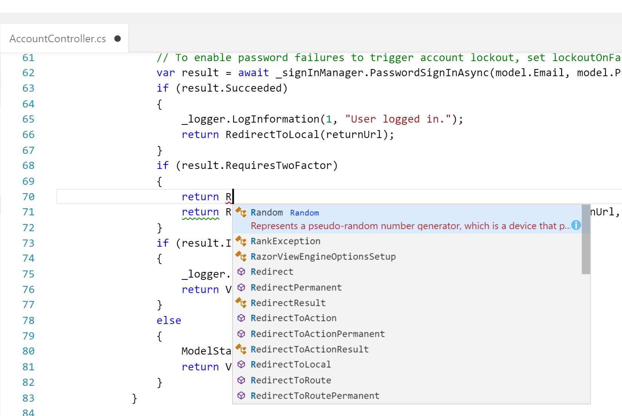
Editing evoluto
Colorazione sintassi
IntelliSense
Match di blocchi di codice
Go to Definition e Peek Definition
Codice documentato
Analisi del codice e fix
«as you type» con Roslyn
Code snippets
Molto altro

Slide 12
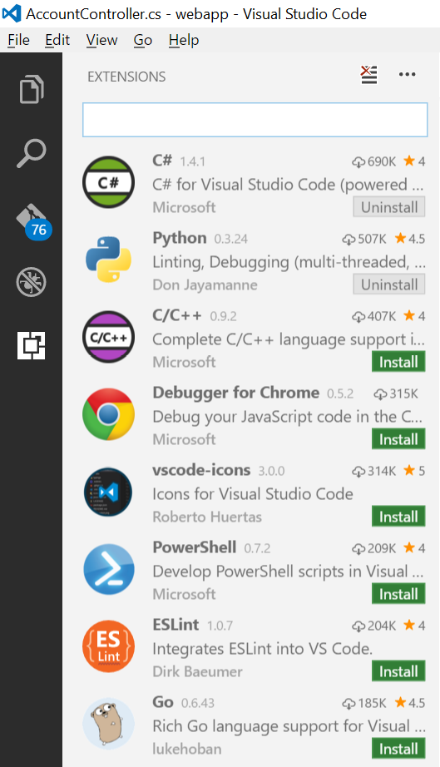
Extensibility
Linguaggi
Code snippets
Debugger e strumenti
Aggiorno tramite l’Extensions Panel o tramite il Marketplace: https://marketplace.visualstudio.com/vscode
Occhio ai frequenti aggiornamenti!
Alcune ci consentono di lavorare con piattaforme di sviluppo (es. Cordova)

Slide 13
DEMO:
VISUAL STUDIO CODE WITH CORDOVA

Slide 14
Extensibility
Altre estensioni importanti:
C++ (free)
Oltre a supporto sintassi, snippet, IntelliSense include un debugger specifico per Linux
Java (free)
Supporto completo tramite estensione by Red Hat
Incluso Eclipse Java
Visual Studio Team Services (free)
Estende a Visual Studio Team Services il supporto remoto per Git

Slide 15
DEMO:
VISUAL STUDIO CODE WITH PYTHON

Slide 16

Risorse
Documentazione: https://code.visualstudio.com/docs
Extension Marketplace: https://marketplace.visualstudio.com/VSCode
Codice & Wiki: https://github.com/Microsoft/vscode
Il mio ebook «Visual Studio Code Succinctly» http://bit.ly/2dgDr7d

